Slide 1

2022西安交通大学小学期计算机应用能力实训（ Arduino项目）
任课教师：
郝宽宽

Slide 2
任课教师介绍
各位同学好，我是此次小学期实训项目讲师：郝宽宽。
此次由我带领大家完成 Arduino 课程。
下面简单介绍一下此次小学期实训安排。

Slide 3
目 录
1、小学期实训目标
2、项目名称实训内容介绍
3、实训安排
4、需要提交的成果
5、考评办法

Slide 4
1、小学期实训目标
通过15个半天的计算机软硬件技术的项目实训，对计算机软硬件技术有更深的认识，为未来更好的掌握计算机软硬件技术，服务于同学们的专业发展服务。
其中，Arduino项目为期15个半天。

Slide 5
2、项目名称实训内容介绍
项目名称：Arduino
项目内容：
实现气象检测的部分功能。
项目硬件基于 Arduino UNO开发板，ESP8266-12E开发板及 NodeMCU 开发板。开发环境基于软件Arduino IDE.
使用环境检测相关的传感器采集检测环境数据，然后通过WIFI网络发布实时的气象检测数据。

Slide 6
3、实训安排
实训Arduino部分为期15个半天，周一至周五，共3周，每天3个小时；
具体的详细安排请参阅手中的实训大纲。

Slide 7
4、学生需要提交的成果
学生提交：根据生产实习目录模板中成果物要求进行填写递交，包括日报、实训总结、程序代码等，各个专业项目不同要求不同，以学生成果物模板为主。
学生日报需要每天提交，代码、实训总结等最后一天整理好提交。

Slide 8
5、考评办法
成绩考核是由两部分组成。
最终成绩=平时成绩30%+最后考核70%。
平时成绩30%中，20%来自于考勤。实训10天，每天考勤2次，上下午各一次，每次1分。另外10%来自于平时的表现，如是否按时上传了日志文件等。
最后考核70%,根据由讲师根据最后一天的考核情况进行打分，包括成果物完成程度、程序完成情况、工作量等。

Slide 9
实验介绍（单片机）
随着物联网的迅猛发展，各类家用、工业设备逐步趋于智能化，其中单片机功不可没。
实训选用Arduino 单片机。它是基于AVR指令集的单片机，价格不高、易于学习使用。Arduino包括硬件和软件在内的整个平台是完全开源的，使用的是松散地基于 C/C++ 的语言。

Slide 10
实验介绍（项目）
实训项目是搭建一个基础的气象监测系统。
气象监测系统是根据对局部气象环境监测而设计的多要素微气象监测装置，将采集到的各种气象参数及其变化状况，通过现代网络技术实时的传送到中心监控分析系统，当出现异常情况时，系统会以多种方式发出预报警信息，提示管理人员应对报警点予以重视或采取必要的预防措施。
基于开源电子平台Arduino。包含硬件(Arduino UNO板)、软件(Arduino IDE)、ESP8266-12E开发板和 NodeMCU 开发板及它们的开发环境；通过环境检测传感器实现数据采集，然后通过WIFI网络，发布实时的气象数据。

Slide 11
Arduino简介
一款开源电子原型平台。
包含硬件（各种型号的Arduino板）和软件（Arduino IDE)。
Arduino能通过各种各样的传感器来感知环境，通过控制灯光、马达和其他的装置来反馈、影响环境。
板子上的微控制器可以通过Arduino的编程语言来编写程序，编译成二进制文件，烧录进微控制器。

Slide 12
Arduino Uno
Arduino UNO是基于ATmega328P的Arduino开发板。
它有14个数字输入/输出引脚（其中6个可用于PWM输出）、6个模拟输入引脚，一个16 MHz的晶体振荡器，一个USB接口，一个DC接口，一个ICSP接口，一个复位按钮。
它包含了微控制器所需的一切，你只需简单地把它连接到计算机的USB接口，或者使用AC-DC适配器，再或者用电池，就可以驱动它。
Uno在意大利语中意思是“一”。
Arduino UNO是Arduino系列的一号开发板，Arduino IDE 1.0是Arduino IDE的第一个正式版本，Arduino UNO硬件和Arduino IDE软件建立了一套Arduino开发标准，此后的Arduino开发板和衍生产品都是在这个标准上建立起来的。

Slide 13
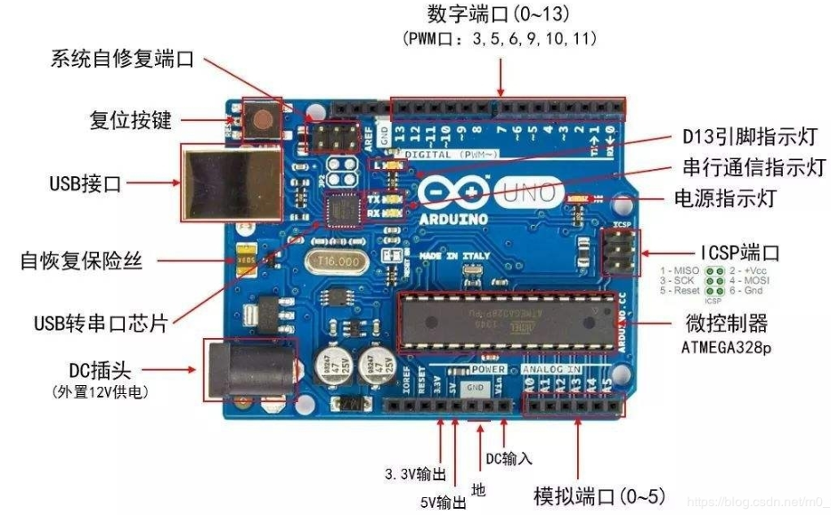
Arduino UNO（续）

Slide 14
ESP8266
ESP8266模块集成了一块wifi芯片和一个mcu，以及基于这个mcu扩展了一系列控制接口。
ESP8266硬件接口丰富，可支持UART，IIC，PWM，GPIO，ADC等，适用于各种物联网应用场合。
Arduino IDE可配置esp8266开发环境。

Slide 15
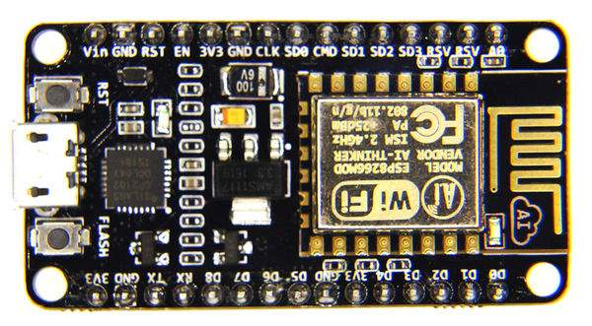
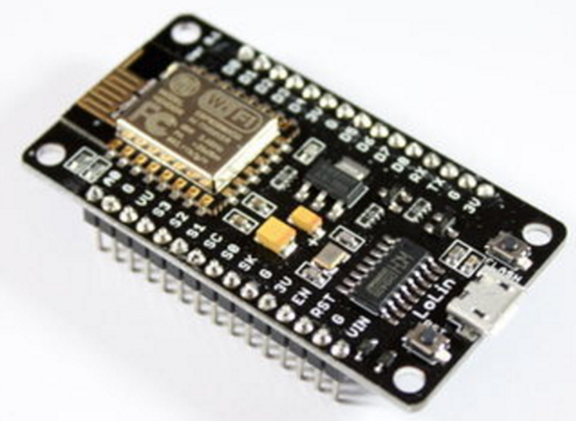
ESP8266和NodeMCU
ESP8266
NodeMCU ESP-12E

Slide 16
Arduino IDE
Arduino 集成开发环境。
有两种版本：
Arduino IDE 1.X
Arduino IDE 2.X
下载地址：
https://www.arduino.cc/en/software

Slide 17
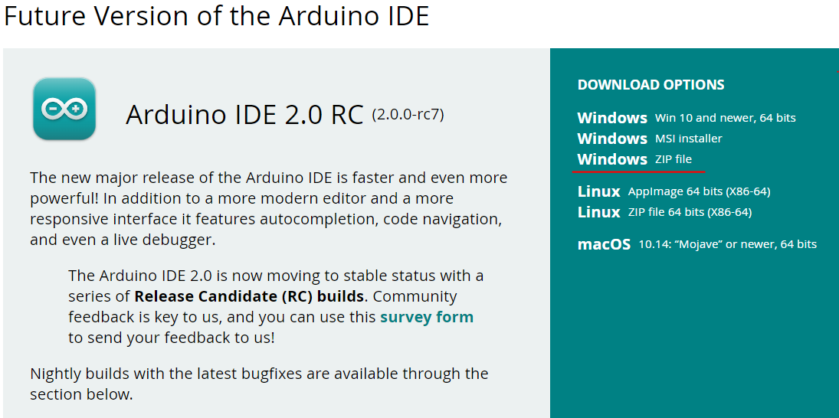
Arduino IDE
选择版本 Arduino IDE 2.0 RC
下载 Windows ZIP file
解压 ZIP 文件到合适位置（路径中不要有中文）
创建 Arduino IDE.exe 桌面快捷键

Slide 18
Arduino IDE 中文配置
File -> Preferences -> Language -> 中文（简体）

Slide 19
开发流程概述
编码
编辑 -> 编译 -> 二进制文件。
烧录（也称“上传”或“下载”）
Arduino IDE 通过 USB 数据线下载目标文件到开发板中。
电路
必须搭建正确的电路，代码才可以在设备上正常运行。

Slide 20
Arduino编程语言
Arduino 的编程语言建立在 C/C++ 基础上的，基础是 C 语言。
Arduino 编程语言把 AVR 单片机（微控制器/MCU）相关的一些参数封装好，无需了解他的底层，即使不了解细节也可以轻松上手 。

Slide 21
编程相关
C 和 C++ 对比
面向对象 OOP 简单概念
代码中注意中英文不要

Slide 22
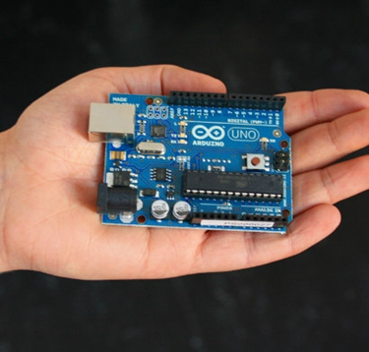
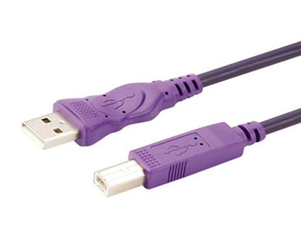
实验1：串口显示
串口是串行接口的简称，一般指COM接口。
串行接口是指数据一位一位的顺序传送。
通信线路简单，只要一对传输线就可以实现双向通信（可以利用电话线作为传输线）。
适合远距离通信，但传送速度慢。
串口打印“Hello World”，实现 Arduino 和 PC 之间的通信。
只需一块 Arduino Uno 开发板和一根 USB 数据线。

Slide 23
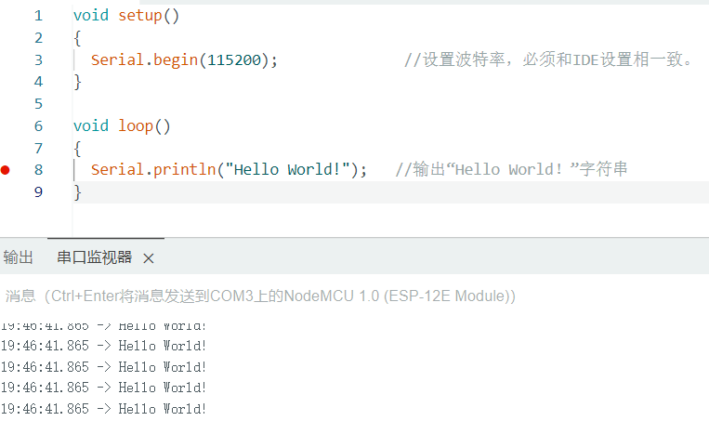

Slide 24
实验2：LED
LED 即发光二极管。
利用数字端口控制外接LED。
实验器材
Arduino Uno开发板及USB数据线
LED灯1个
电阻1个
面包板跳线若干

Slide 25
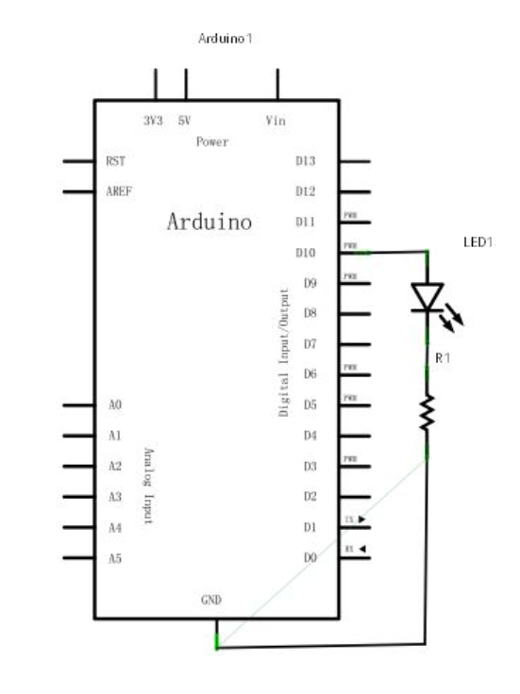
电路图
LED 要接限流电阻，防止电流过大烧毁LED。
限流电阻阻值为220Ω。

Slide 26
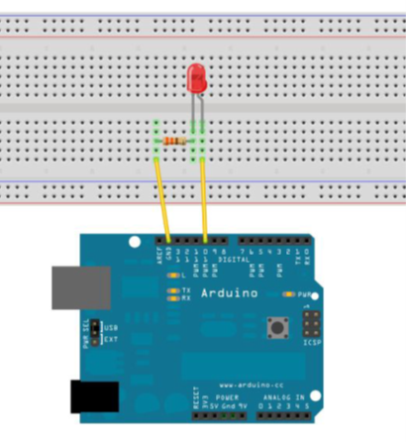
实物图

Slide 27
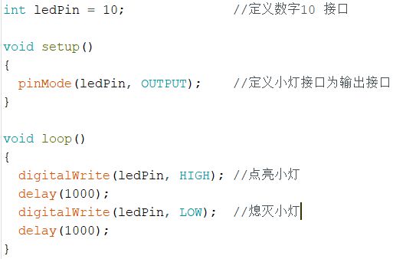
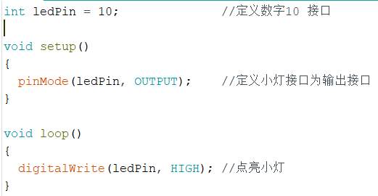
点灯实验
LED闪烁实验

Slide 28
跑马灯实验
注意电路和代码保持一致

Slide 29
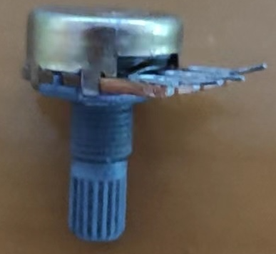
电位计
电位计（或称电位器）是一种三端机械操作的旋转模拟设备。

Slide 30
实验3：模拟值
Arduino 共有 6 个模拟端口A0，A1，A2，A3，A4和 A5。这 6 个端口可功能复用，作为数字端口使用时端口编号为14-19。
本实验读取电位计的模拟值，然后输出到串口监视器。
实验器材
Arduino UNO开发板及USB数据线
电位器 1 个
面包板及跳线若干

Slide 31
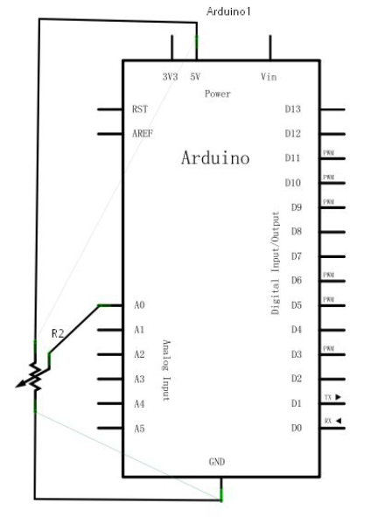
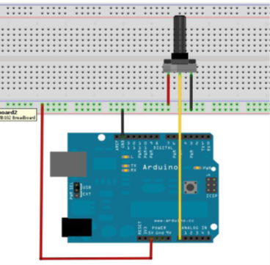
电路图
实物图

Slide 32
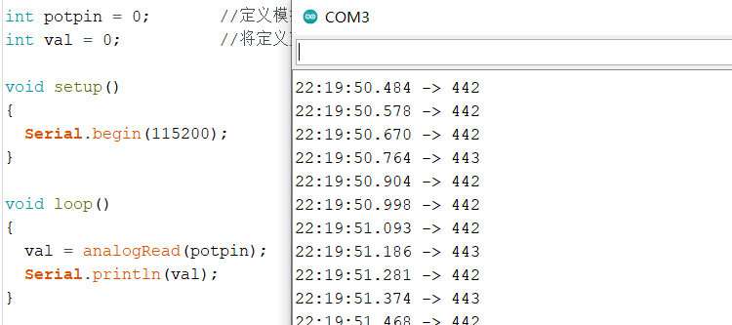

Slide 33
PWM
PWM脉冲宽度调制，简称脉宽调制。一种对模拟信号电平进行数字编码的方法。
由于计算机不能输出模拟电压，只能输出0 或5V 的的数字电压值，我们就通过使用高分辨率计数器，利用方波的占空比被调制的方法来对一个具体模拟信号的电平进行编码
电压或电流源是以一种通(ON)或断(OFF)的重复脉冲序列被加到模拟负载上去的。通的时候即是直流供电被加到负载上的时候，断的时候即是供电被断开的时候。
输出电压 = (接通时间/脉冲时间) * 最大电压值

Slide 35
实验4：PWM 调控灯光亮度
Arduino UNO 有 6 个 PWM 端口（端口号前有波浪号~）分别是数字端口3、5、6、9、10、11。PWM 端口取值范围为 0~255。
实验器材
Arduino UNO开发板及USB数据线
电位计模块1
红色LED1
220Ω直插电阻
面包板及跳线

Slide 36
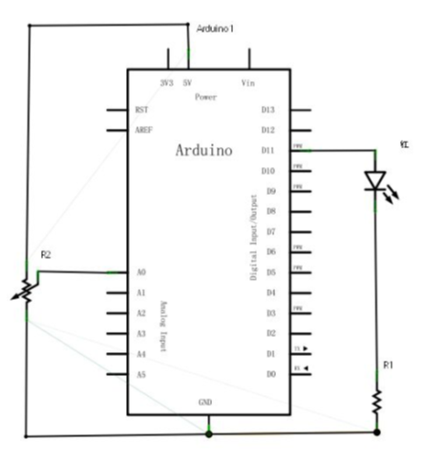
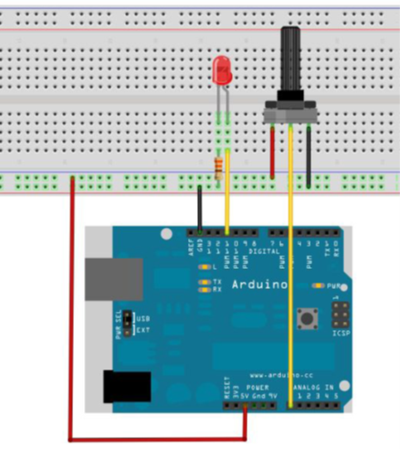
原理图
实物图

Slide 37
